Slide 1
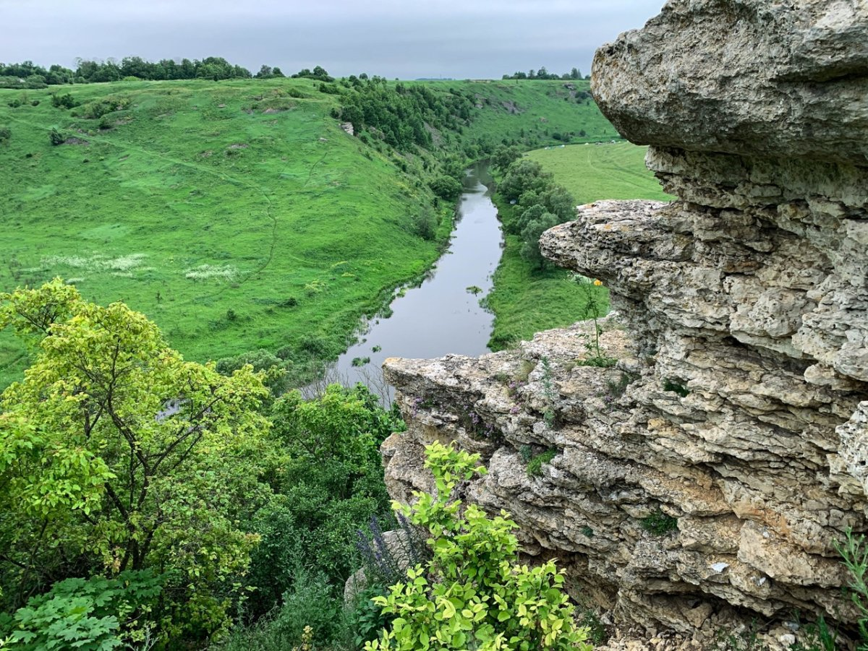
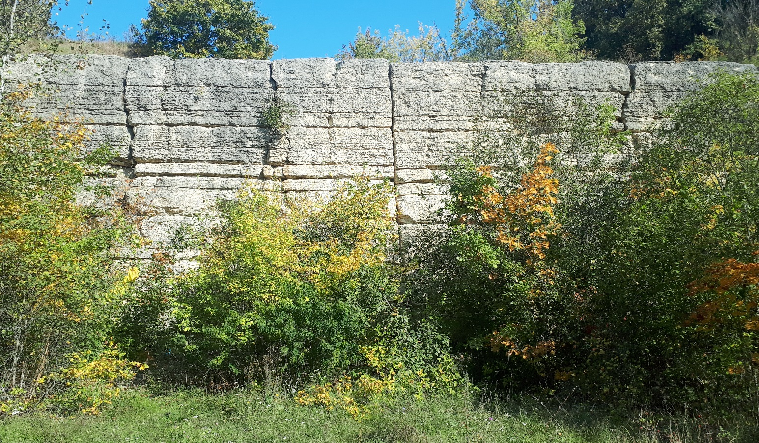
Узлы, применяемые в скалолазании.

Slide 2
Узлы – это способы соединения веревок, лент, рыболовных лесок, различных нитей и т.п., способы образования петель и привязывания веревок к различным предметам. Кроме того, узлом называется само соединение веревок.
Узлы должны:
завязываться просто (легко запоминаться);
не развязываться самопроизвольно под нагрузкой или после её снятия;
не «ползти» при переменных нагрузках;
не затягиваться «намертво» без необходимости;
соответствовать своему назначению.

Slide 3
Общие правила вязания узлов:
- отсутствие перехлестов;
- правильный «рисунок» узла;
- размер свободного конца веревки должен быть не менее 10 диаметров веревки (7 см);
- узел должен быть затянут и расправлен.

Slide 4
Узлы, применяемые в скалолазании
«Восьмерка»
«Брам-шкотовый»
«Встречный»
«Стремя»
«Булинь»
«Прусик»

Slide 5
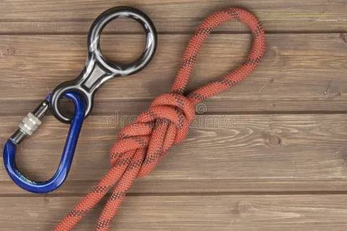
«Восьмерка»
Основной узел для прищелкивания к веревке карабином, фиксации веревки на станции, организации перильной страховки и т.д.
Главный минус «восьмерки» - этот узел затягивается под нагрузкой.

Slide 6
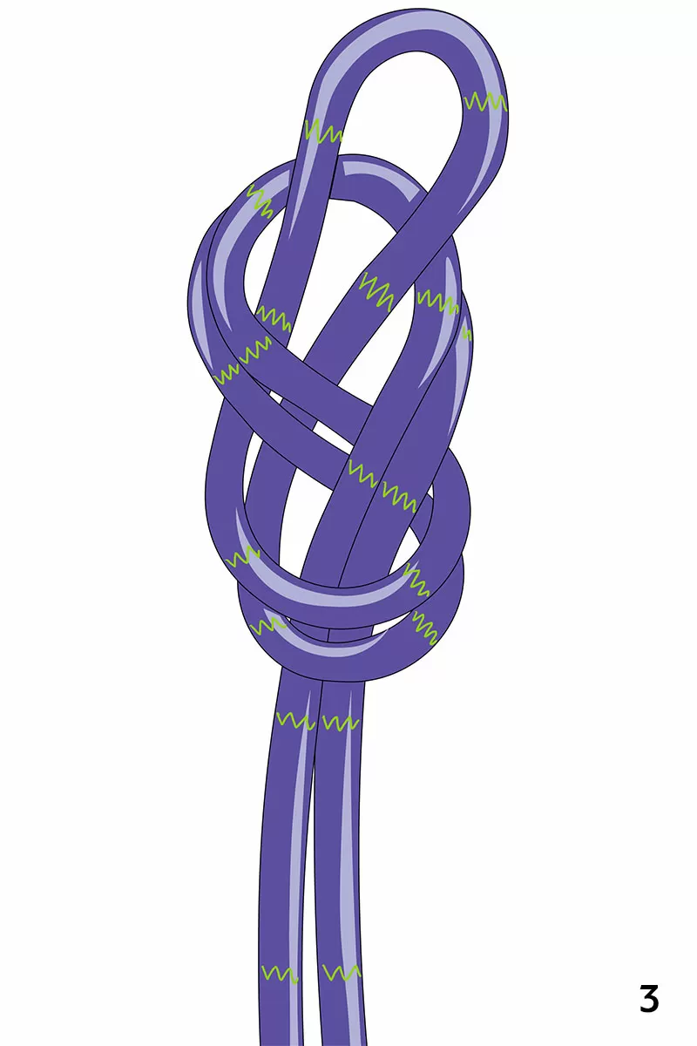
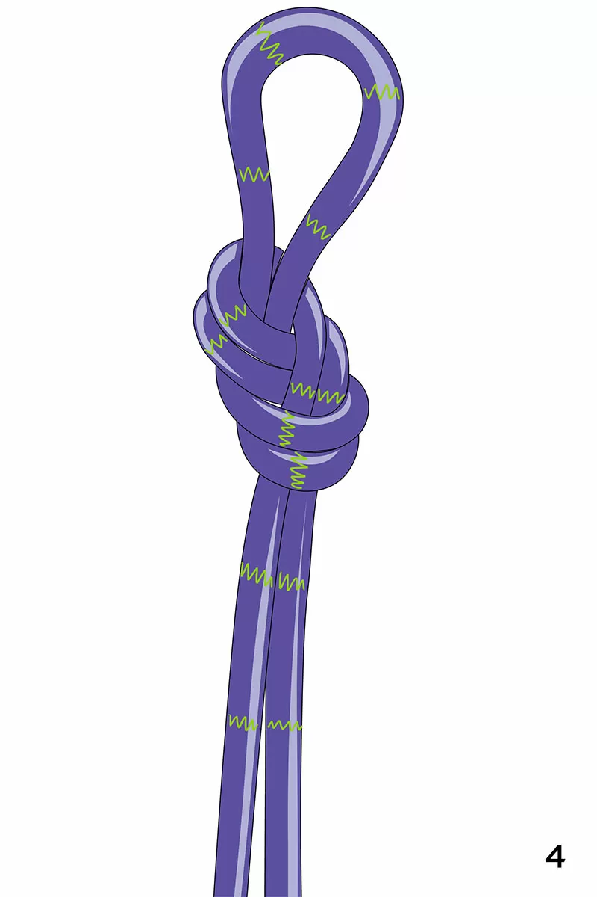
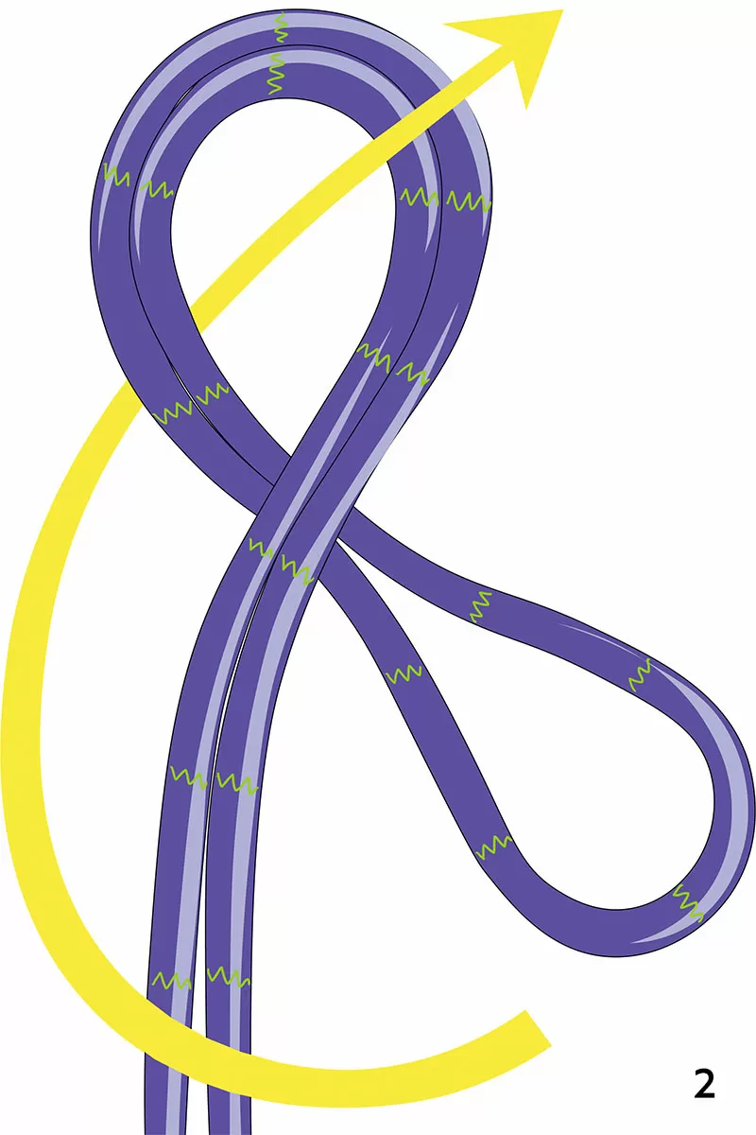
Схема узла

Slide 7
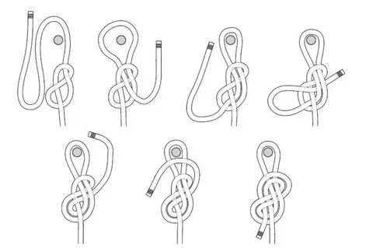
«Восьмерка» одним концом
Используется для привязывания к веревке без использования карабина. Порядок действий: вяжется «скелет» узла на одном из концов веревки, далее выходящим (коротким) концом повторяется форма «скелета».

Slide 8
«Брам-шкотовый узел»
Брам-шкотовый узел — ещё один надёжный временный связывающий узел. Он отлично соединяет две верёвки одинакового диаметра. Но ещё лучше он работает и чаще всего используется с верёвками разной толщины.
Этот узел пригодится, если необходимо удлинить веревку.
При вязке брам-шкотового узла важно учитывать, что тонкая верёвка должна всегда оборачиваться вокруг более толстой. При этом наличие контрольных узлов обязательно.

Slide 9
Схема узла

Slide 10
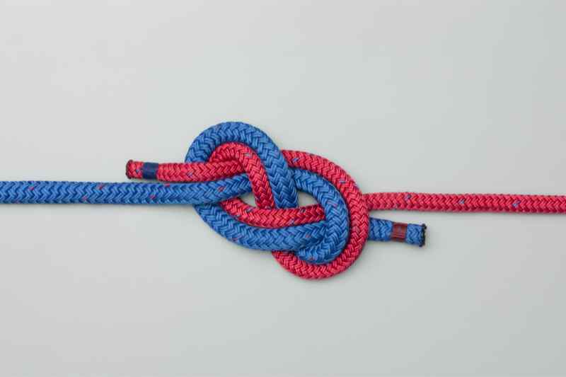
«Встречный»
Встречный узел относят к универсальному типу соединений – это один из древнейших узлов, напоминающий восьмерку.
Это узел для соединения двух веревок одинакового диаметра.

Slide 11
Схема узла

Slide 12
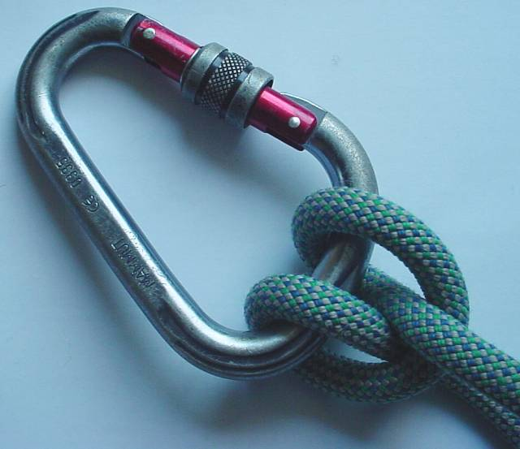
«Стремя»
Служит для фиксации веревки на станции, организации регулируемой самостраховки и прочего.
Его преимущество: легко освобождается после нагрузки (не затягивается). Его недостаток: при большой нагрузке «ползет», требуется контрольный узел.

Slide 13
Схема узла

Slide 14
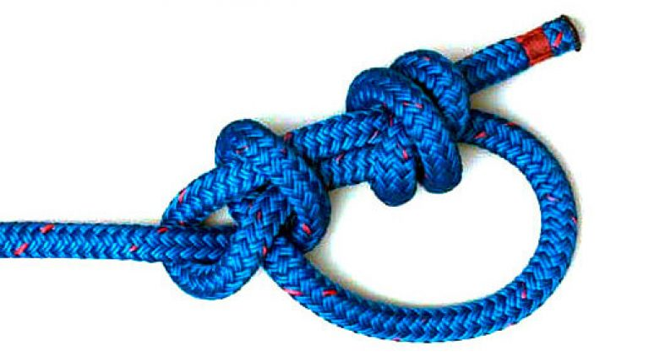
«Булинь»
Главный плюс булиня — он не затягивается сильно под нагрузкой и его легко развязать. Некоторые скалолазы ввязывают веревку в систему с помощью булиня.
Булинь всегда вяжется с контрольным узлом. Это — сложный узел. Если завязать его неверно, то без контрольного узла он развяжется. А контрольный не даст ему распуститься полностью.

Slide 15
Схема узла

Slide 16
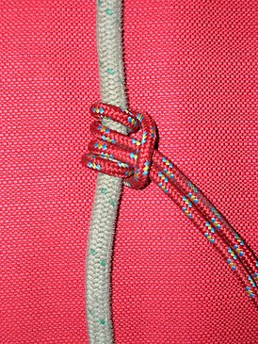
«Прусик»
Этот узел был изобретен в 1931 г. доктором Карлом Прусиком, президентом Австрийского клуба альпинизма. Используется для подстраховки при спуске по веревке, подъема по веревке, организации полиспастных систем и прочего. Рекомендуется использовать узел в три оборота вокруг веревки. Узел должен быть хорошо затянут. Репшнур работает наилучшим образом, если его диаметр составляет 2/3 от диаметра веревки, на которой он будет работать. При диаметре веревки 9,5–11 мм подходит репшнур диаметром 7 мм.

Slide 17
Схема узла

